Slide 1
La mole
PowerPoint 5.1

Slide 2
Comment sait-on combien de particules interagissent?
On a appris qu’un composé est formé de 2 ou plusieurs éléments, et que les éléments sont formés d’atomes – donc un composé doit être formé de 2 ou plusieurs différents atomes.
Lors d’une réaction chimique, ces atomes se réorganisent pour former de nouvelles et de différentes molécules.
Mais, comment sait-on combien d’atomes ou de molécules sont impliqués dans une telle réaction, ou combien d’atomes d’un élément se combineront avec les atomes d’un autre élément?
Si on voulait effectuer une telle réaction, comment pourrait-on assurer qu’on ait assez de chaque atome?

Slide 3
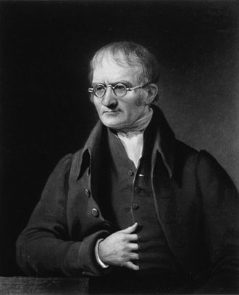
Des découvertes de John Dalton
Dalton faisait des expériences concernant combien d’un élément pouvait se combiner avec un certaine quantité d’un autre élément.
Dalton n’a pas déterminé la masse exacte de chaque élément, mais il a assigné une masse arbitraire à chaque élément où l’hydrogène, le plus léger, avait une masse de “1”.
John Dalton
1766 – 1844
Le carbone, par exemple, était 6 fois plus massif que l’hydrogène, et donc une masse de 6était attribué à carbone.
L’oxygène avait une masse de 16 fois celle d’hydrogène, et donc une masse de 16.

Slide 4
Le travail de Dalton
La réaction entre 2,74 g d’hydrogène gazeux et 97,26 g de chlore gazeux peut produire 100 g de chlorure d’hydrogène gazeux. Si on supposait que le chlorure d’hydrogène contenait un atome de H et un atome de Cl, la masse relative de chlore serait
$\frac{97,26 g}{2,74 g}=35,5$ fois plus massif qu’hydrogène, donc le chlore avait une masse relative de 35,5.
Si 46,0 g de sodium réagissaient avec 71,0 g de chlore, on pourrait calculer la masse relative de sodium,
$\frac{46,0 g}{71,0 g}=0,648$ fois la masse de chore. Donc la masse relative de sodium était $0,648 x 35,5=23,0$
Comme ça, Dalton a pu calculer la masse relatives de plusieurs éléments.

Slide 5
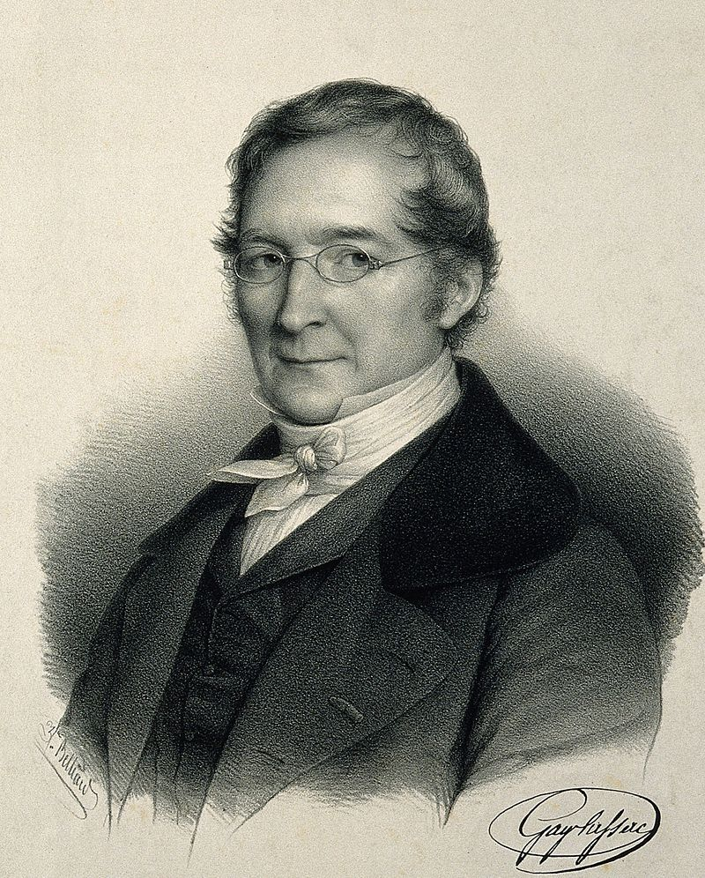
Des decouvertes de Gay-Lussac
Lorsque le chimiste Joseph Gay-Lussac étudiait comment les gaz réagissaient à la même température et à la même pression, il a trouvé que les gaz se combinaient, aussi, dans des rapports de valeurs entières.
Joseph Louis Gay-Lussac
1778 – 1850
Ex. – 1 L d’hydrogène gazeux réagissait avec 1 L de chlore gazeux pour produire 2 L de chlorure d’hydrogène gazeux.
Ex. – 1 L d’azote gazeux réagissait avec 3 L d’hydrogène gazeux pour produire 2 L d’ammoniac gazeux.
Ex. – 2 L de monoxide de carbone gazeux réagissait avec 1 L d’oxygène gazeux pour produire 2 L de dioxide de carbone gazeux.

Slide 6
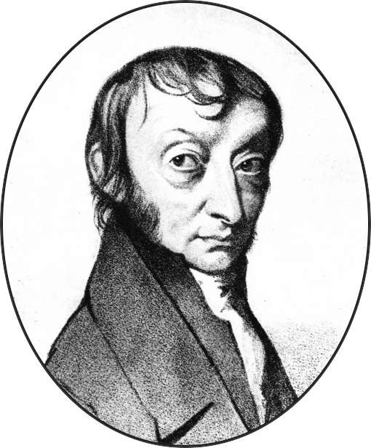
Des découvertes d’Avagadro
Le chimiste Avagadro a proposé que les résultats de Gay-Lussac indiquaient le suivant,
les volumes égaux de divers gaz (à la même temperature et la même pression) contenait le même nombre de particules.
Amedeo Carlo Avogadro
1776 – 1856
Si 1 L de gaz A réagissait avec 1 L de gaz B, il y aurait le même nombre de particules de chacun des gaz. Donc, la molécule formée par cette réaction entre A et B serait AB.
Similairement, si 2 L de gaz A réagit avec 1 L de gaz B, les molécules formées auraient la formule A₂B.

Slide 7
L’application de l’hypothèse d’Avagadro
Cette hypothèse d’Avagadro permettait au chimistes de prédire les formules des composés en déterminant le rapport entre les volume de gaz nécessaire pour créer le composé.
Ex. – si 1 L d’azote réagissait avec 3L d’hydrogène pour produire de l’ammoniac, la formule d’ammoniac devrait être NH₃,
1 L
+
1 L
1 L
1 L
→
NH₃
1 L N₂
3 L H₂
Ex. – si 2 L d’hydrogène réagissait avec 1 L d’oxygene pour produire de l’eau, la formule d’eau devrait être H₂O
1 L
1 L
+
1 L
→
H₂O
2 L H₂
1 L O₂
Donc, pour créer une composé spécifique, il fallait simplement faire réagir les volumes appropriés des gaz appropriés

Slide 8
Qu’est-ce qu’on fait si nos réactifs ne sont pas des gaz?
Question – Combien de fer solide et de soufre solide est nécessaire pour produire du FeS pour qu’aucun des 2 réactifs n’est en excès, pourque chaque atome de Fe puisse réagir avec un atome de S
Réponse – On pourrait compter de atomes individuels de chaque réactif pour assurer qu’il y ait autant de chacun type d’atome, mais ceci est incroyablement difficile et n’est pas du tout pratique.
Un alternatif serait de mesurer la masse des 2 réactifs.
Donc, la même masse de chaque réactif?
NON
L’atome de chaque élément a, d’habitude, une masse différente, donc 1 g de Fe n’a pas le même nombre d’atomes que 1 g de S
26
3+
2+
16
2-
Fe
S
fer
soufre
55,8
32,07

Slide 9
La masse des éléments
26
3+
2+
Le tableau périodique montre les masses atomiques, ou bien les masses relatives des éléments.
Fe
fer
55,8 uma ≈ 55,8 u ≈ 55,8 Da
55,8
unités de masse
atomique
unités de masse
atomique unifiées
≈
≈
Daltons
$$≈ \frac{1}{12} la masse d^{′}un atome de C−12$$
Mais, ces masses ont aussi une deuxième signification – la masse d’une mole de l’élément en unités de grammes.
Une mole est définie comme étant le nombre d’atomes dans exactement 12 g de carbone-12 pure.

Slide 10
La mole et la masse molaire
Le mot “mole” exprime une valeur, comme les mots “douzaine” ou “pair”,
une douzaine = 12
un pair = 2
une mole = 6,022 140 76 x 10²³ ≈ 6,02 x 10²³
Ex. –
une douzaine de beignes = 12 beignes
une mole de beignes = 6,02 x 10²³ beignes
une douzaine d’atomes d’argon = 12 atomes d’argon
une mole d’atomes d’argon = 6,02 x 10²³ atomes d’argon
18
0
La masse de 6,02 x 10²³ atomes (une mole) d’argon est égale à 39,9 g = la masse molaire
Ar
Argon
La masse d’une mole d’une particule spécifique
39,9

Slide 11
La mole et le nombre d’Avogadro
Donc, pour l’exemple mentionné avant, si on voulait produire du FeS on pourrait ajouter 55,8 g de Fe avec 32,07 g de S – une mole de chaque réactif. Comme ça, chaque atome de Fe aurait un atome de S avec lequel il pourrait réagir pour faire la réaction Fe + S → FeS.
une mole de fer est
602 214 076 000 000 000 000 000 atomes de fer
26
3+
2+
Fe
la masse de ce nombre d’atomes, “la masse molaire”, est indiquée pour chaque élément sur le tableau périodique.
fer
55,8
La quantité 6,022 140 76 x 10²³ s’appelle
le nombre d’Avogadro, $N_{A}$, nommé en l’honneur du scientifique.

Slide 12
Les moles et les masses molaires
La masse molaire d’un élément est la même valeur que sa masse atomique, sauf en unités différentes.
Élément | Masse atomique | Masse molaire
O | 16,0 uma | 16,0 g
Fe | 55,8 uma | 55,8 g
S | 32,1 uma | 32,1 g
Donc, 6,02 x 10²³ atomes d’oxygène aurait une masse de 16,0 g
6,02 x 10²³ atomes de fer aurait une masse de 55,8 g
6,02 x 10²³ atomes de soufre aurait une masse 32,1 g
La masse de 2 mole d’un élément serait 2 fois sa masse molaire, Ex. – 2 moles de O = 2(16,0 g) = 32,0 g

Slide 13
Que sont les masses suivantes?
Quelle est masse de 6,02 x 10²³ atomes d’oxygène?
16,0 g
Quelle est masse de 6,02 x 10²³ atomes d’azote?
14,0 g
Quelle est masse d’une mole d’azote?
14,0 g
Quelle est masse d’une mole d’oxygène?
16,0 g
Quelle est masse d’une mole de Cs?
132,9 g
Quelle est masse de 2 moles de Cs?
2 x 132,9 g =
265,8 g
Quelle est masse de 11 moles de O?
176,0 g
11 x 16,0 g =
Quelle est masse de 0,8 moles de Eu?
0,8 x 152,0 g =
121,6 g
Pour les questions de cette unité, on utilisera simplement la masse donnée sur le tableau périodique, bien qu’elle soit la masse moyenne des divers isotopes selon leur abondance naturelle.
L’abréviation pour « mole » est « mol »

Slide 14
La masse molaire des composés
On peut aussi calculer la masse molaire des composés en ajoutant les masses molaires des atomes dans le composé.
Question – Quelle est la masse d’une mole de CO₂?
Réponse – Dans une molécule de CO₂, il y a 1 C et 2 O donc,
$$2\left(16,0 g\right)+1\left(12,0 g\right)=44,0 g$$
8
0
6
0
O
C
Donc, une mole de CO₂ aurait une masse de 44,0 g.
oxygène
carbone
16,0
12,0
Question – Quelle est masse molaire de C₃H₈?
Réponse – Dans une molécule de C₃H₈, il y a 3 C et 8 H donc,
$$3\left(12,0 g\right)+8\left(1,0 g\right)=44,0 g$$

Slide 15
La masse molaire des composés
Question – Quelle est masse molaire de C₁₂H₂₂O₁₁?
Réponse – Dans une molécule de C₁₂H₂₂O₁₁, il y a 12 C et 22 H, et 11 O, donc,
$$12\left(12,0 g\right)+22\left(1,0 g\right)+11(16,0 g)=342 g$$
Question – Quelle est masse molaire de Al₂(SO₃)₃?
Réponse – Dans une molécule de Al₂(SO₃)₃, il y a 2 Al, 3 S, et 9 O, donc,
$$2\left(27,0 g\right)+3\left(32,1 g\right)+9(16,0 g)=294,3 g$$
Question – Quelle est masse molaire de Cu(NO₃)₂·6H₂O?
Réponse – Dans une molécule de Cu(NO₃)₂·6H₂O, il y a 1 Cu, 2 N, 12 O, et 12 H, donc,
$$\left(63,5 g\right)+2\left(14,0 g\right)+12\left(16,0 g\right)+12\left(1,0\right)=295,5 g$$

Slide 16
Récapitulons!
Pour assurer qu’on ait la bonne quantité de chaque réactif pour effectuer une réaction chimique, on mesure la masse de chaque réactif, puisque compter les particules individuelles ne serait pas pratique.
mole = 6,022 140 76 x 10²³ atomes
≈ 6,02 x 10²³ atomes
= le nombre d’Avogadro d’atomes
= $N_{A}$ atomes
On compte le nombre d’atomes en unités de moles.
Parce qu’on connaît la masse molaire de chaque élément, on peut calculer combien de moles (et donc combien d’atomes) on a selon la masse mesurée de la substance.
On peut aussi faire la même chose avec des composés lorsqu’on détermine leur masse molaire.

